Slide 1
AYRIK İŞLEMSEL YAPILAR
5.HAFTA DERS NOTU: SAYMA VE AYRIK OLASILIK

Slide 2
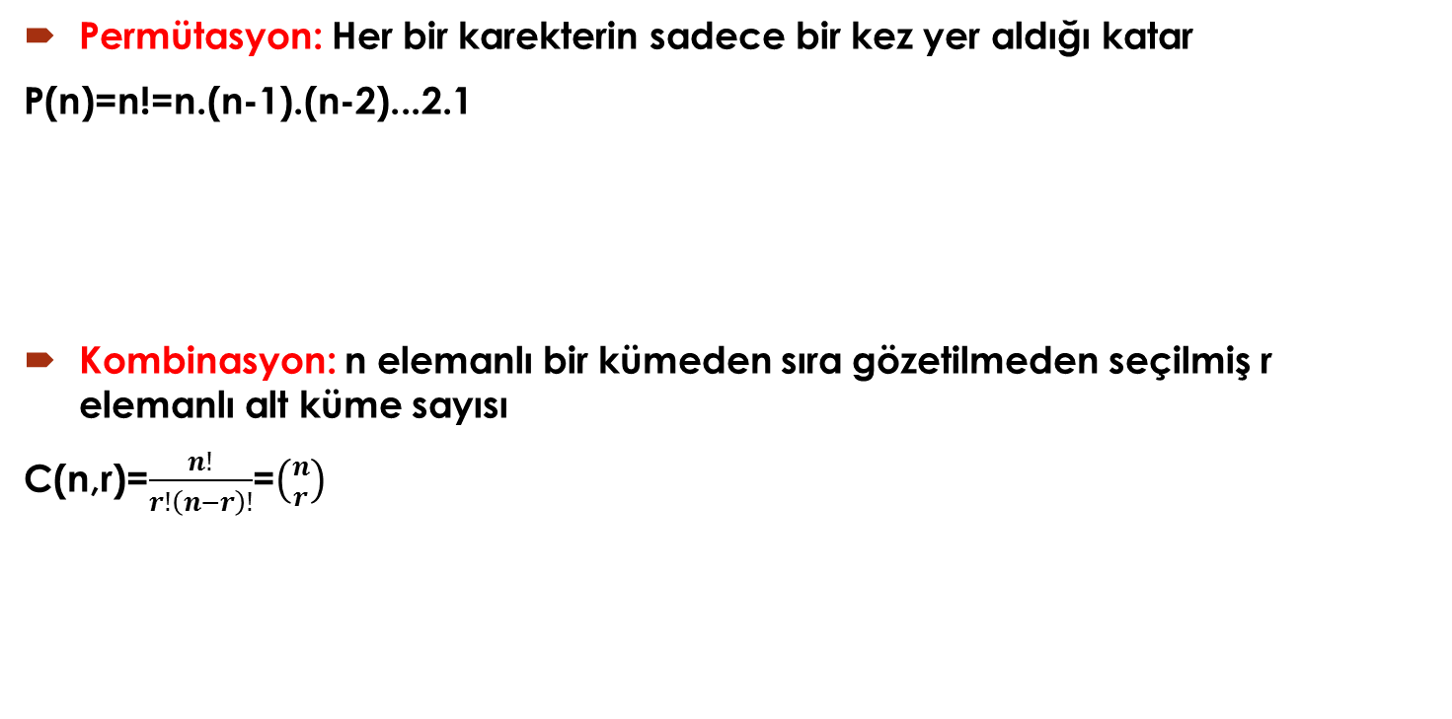
SAYMA YÖNTEMLERİ
Permütasyon: Her bir karekterin sadece bir kez yer aldığı katar
P(n)=n!=n.(n-1).(n-2)...2.1
Kombinasyon: n elemanlı bir kümeden sıra gözetilmeden seçilmiş r elemanlı alt küme sayısı
C(n,r)=$\frac{n!}{r!\left(n−r\right)!}$=$\left({n \atop r}\right)$

Slide 3
Tekrarlı Permütasyon
X={BİLGİSAYAR} kümesi 10 elemanlı olup
K1={B}
K2={İ,İ}
K3={L}
K4={G}
K5={S}
K6={A,A}
K7={Y}
K8={R}
biçiminde 8 alt gruba bölünebilir. Bununla elde edilebilecek olan farklı dizilişleri bulmak için genelleştirilmiş permütasyondan faydalanılır:
(10!)/(1!) (1!) (1!) (1!) (1!) (2!) (2!) =(10!)/4=907200 adet

Slide 4
Tekrarlı Kombinasyon
Örnek:
7 özdeş oyuncak 5 çocuğa kaç farklı şekilde dağıtılabilir?
Çözüm:
Her oyuncağı o ile gösterelim.
p de oyuncakların dağılımını gösteren ayırıcılar olsun.
Örneğin oopopoopopo çocukların sırayla 2, 1, 2, 1, 1 oyuncak aldığı bir dağılımı gösterir.
Bu şekilde 7 o 4 p den oluşan her dizilim farklı bir dağılımı göstereceğinden oyuncaklar 11! / (7!*4!) şekilde dağıtılabilir.
Genellersek n özdeş oyuncak r çocuğa C(n+r-1, n) farklı şekilde dağıtılabilir.
Genel Kural: n adet özdeş nesnenin r adet kutuya C(n-1+r, n)veya C(n-1+r, r-1) şayıda dizilebilir.

Slide 5
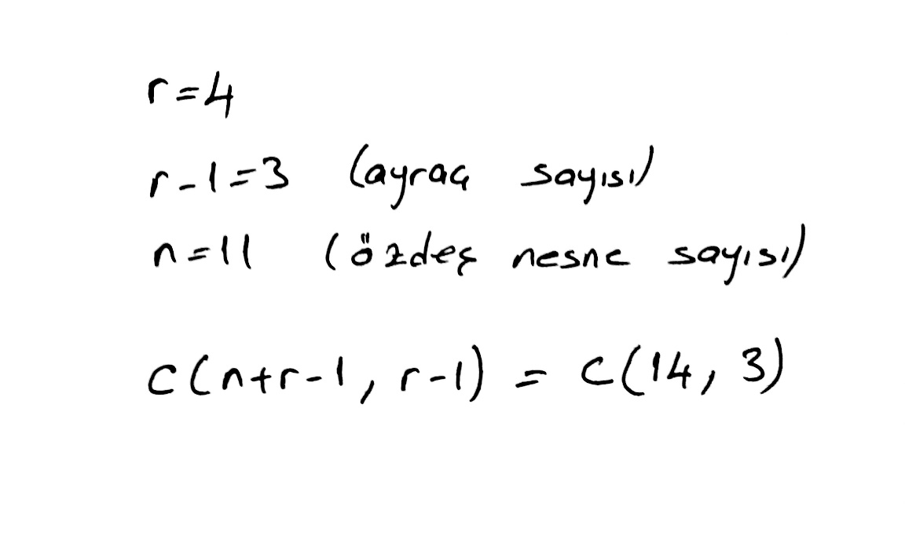

Örnek 2:
$x_{1}+x_{2}+x_{3}+x_{4}=11$
$x_{1}, x_{2}, x_{3}, x_{4}$ $∈N$ için kaç farklı çözümü vardır?

Slide 6
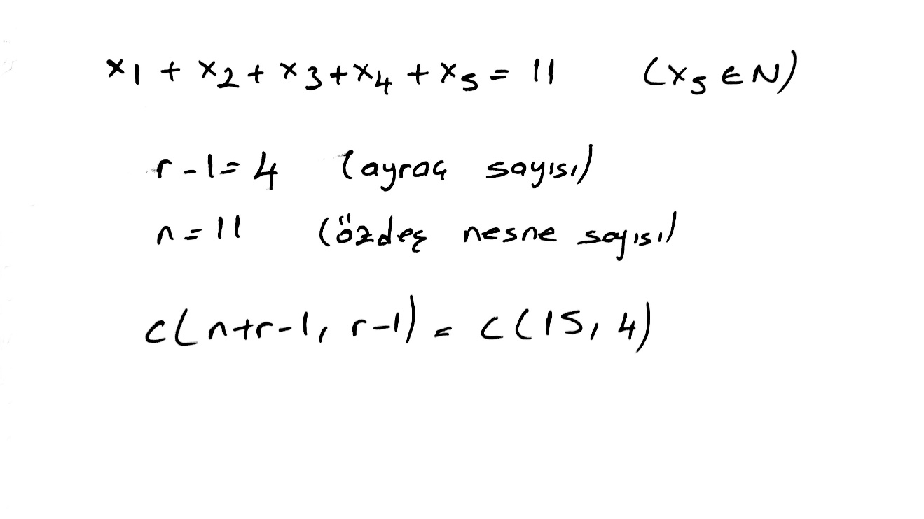

Örnek 3:
$x_{1}+x_{2}+x_{3}+x_{4}≤11$
$x_{1}, x_{2}, x_{3}, x_{4}$ $∈N$ için kaç farklı çözümü vardır?

Slide 7
Binom Teoremi
(x+y)^{n}=x^{n}+nx^{n-1}y+n(n-1)x^{n-2}y²/2!+n(n-1)(n-2)x^{n-3}y³/3!+...+n(n-1)(n-2)...(n-k)x^{n-k}y^{k}/k!+...+nxy^{n-1}+y^{n}
Üstel ifadelerin yanındaki katsayılar binom katsayıları olarak adlandırılır. Binom sabitlerini bulmak için Pascal üçgeninden yararlanılır. (x+y)^{n} in açılımında bu sabitler x^{n-r}y^{r} nin katsayılarıdır. Buna göre (x+y)^{n} in katsayıları Pascal üçgeninde n.satırın katsayılarıdır.
Örneğin (x+y)³=(x+y)(x+y)²=x³+3x²y+3xy²+y³

Slide 8
Pascal Üçgeni
Pascal üçgeni, matematikte binom katsayılarını içeren üçgensel bir dizidir.
n=0 C(0,0)
n=1 C(1,0) C(1,1)
n=2 C(2,0) C(2,1) C(2,2)
n=3 C(3,0) C(3,1) C(3,2) C(3,3)
n=4 C(4,0) C(4,1) C(4,2) C(4,3) C(4,4)
Pascal Teoremi: r ve n, 1≤r≤n olmak üzere tamsayılar ise C(n,r)=C(n-1,r-1)+C(n-1,r) dir.
 |  |  |  | 1
 |  |  | 1 |  | 1
 |  | 1 |  | 2 |  | 1
 | 1 |  | 3 |  | 3 |  | 1
1 |  | 4 |  | 6 |  | 4 |  | 1

Slide 9
Örnek:Eğer yineleme yapılmazsa 2, 3, 5, 7, 9, 6 gibi altı rakamdan 3 basamaklı
kaç sayı yazılabilir?
Bunlardan kaçı 400 den küçüktür
Kaç tanesi çifttir?
Kaç tanesi tektir?
Kaç tanesi 5 in katıdır?

Slide 10
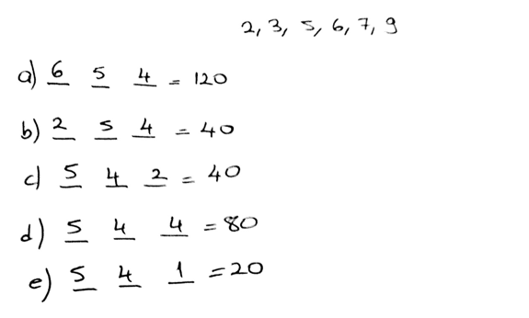

Slide 11
Örnek: Bir öğrenci sınavda 10 sorudan 8 ini yanıtlayacak
Kaç türlü seçenek var?
İilk 3 soruyu yanıtlama koşulu ile kaç türlü seçenek var?
İlk 5 sorudn en az 4ünü yanıtlamak koşuluyla kaç seçenek var?

Slide 12
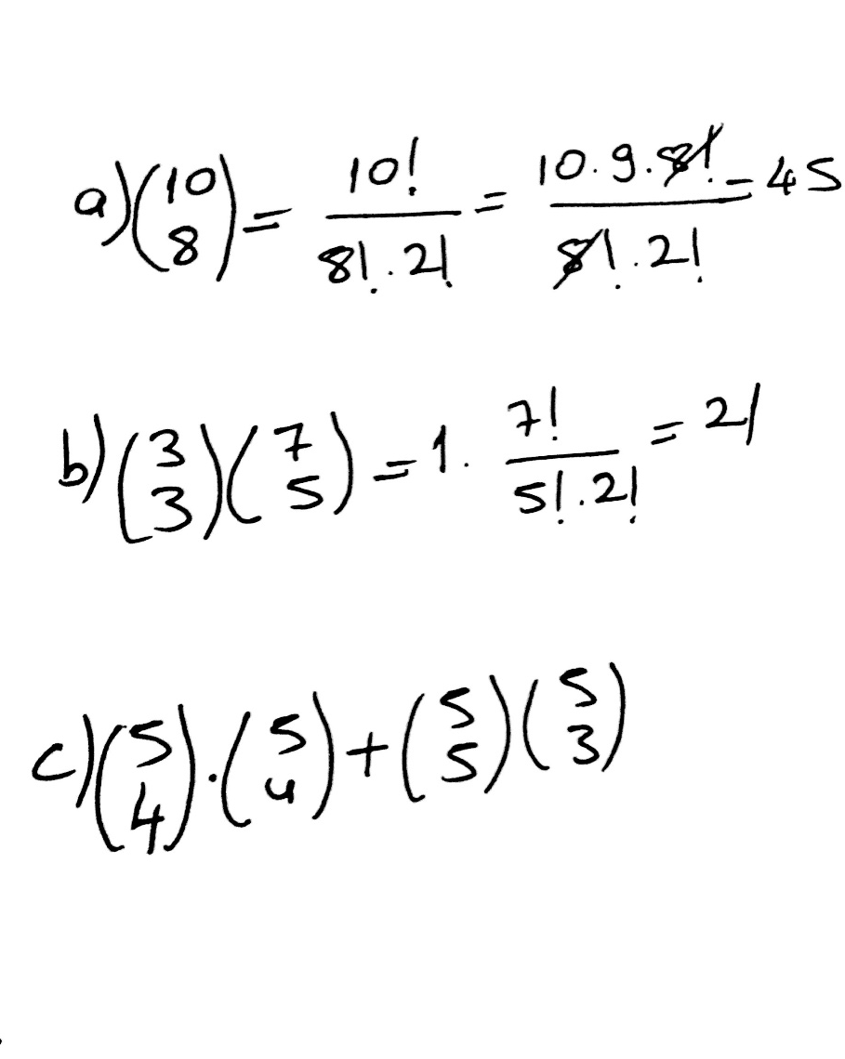

Slide 13
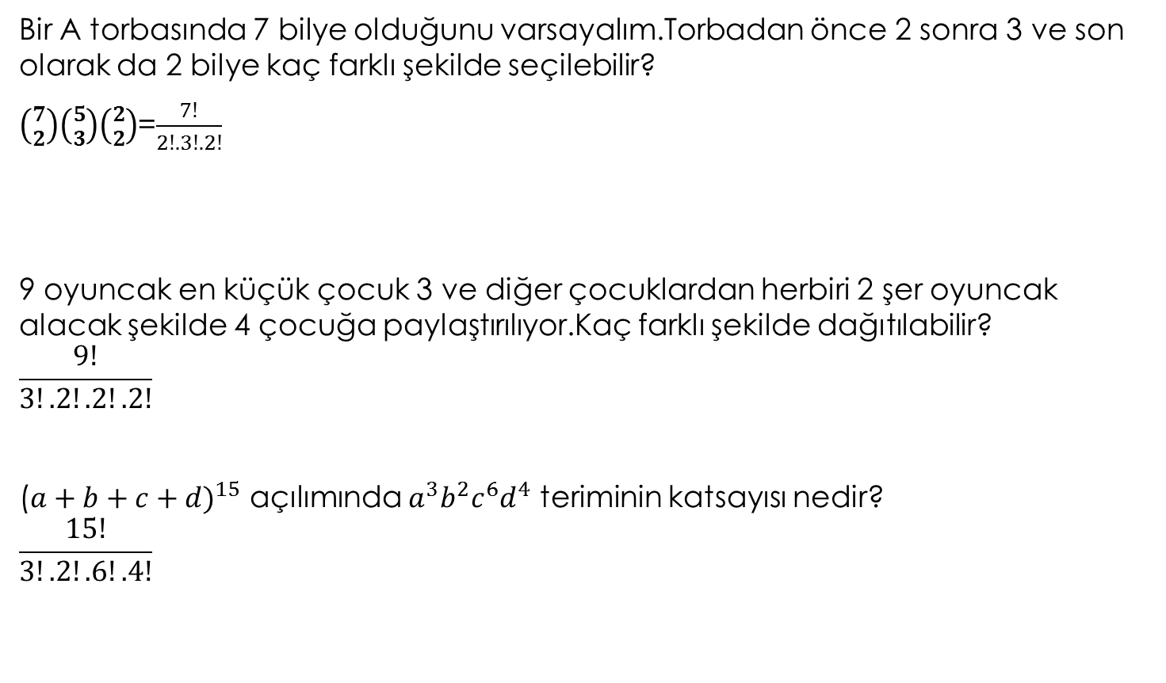
Sıralı Alt Kısımlar
Bir A torbasında 7 bilye olduğunu varsayalım.Torbadan önce 2 sonra 3 ve son olarak da 2 bilye kaç farklı şekilde seçilebilir?
$\left({7 \atop 2}\right)\left({5 \atop 3}\right)\left({2 \atop 2}\right)$=$\frac{7!}{2!.3!.2!}$
9 oyuncak en küçük çocuk 3 ve diğer çocuklardan herbiri 2 şer oyuncak alacak şekilde 4 çocuğa paylaştırılıyor.Kaç farklı şekilde dağıtılabilir?
$$\frac{9!}{3!.2!.2!.2!}$$
(${a+b+c+d)}^{15}$ açılımında $a^{3}b^{2}c^{6}d^{4}$ teriminin katsayısı nedir?
$$\frac{15!}{3!.2!.6!.4!}$$

Slide 14
Ağaç Çizgeler
Ağaç çizgeler; her birinin sonlu sayıda olduğu bir seri deneyin tüm olası sonuçlarını sıralamak için kullanılır.
Örnek: A={1,2} B={a,b,c} C={3,4} AxBxC çarpım kümesini bulunuz.
3
4
a
3
b
4
1
3
c
4
3
a
4
2
b
3
c
4
3
4

Slide 15
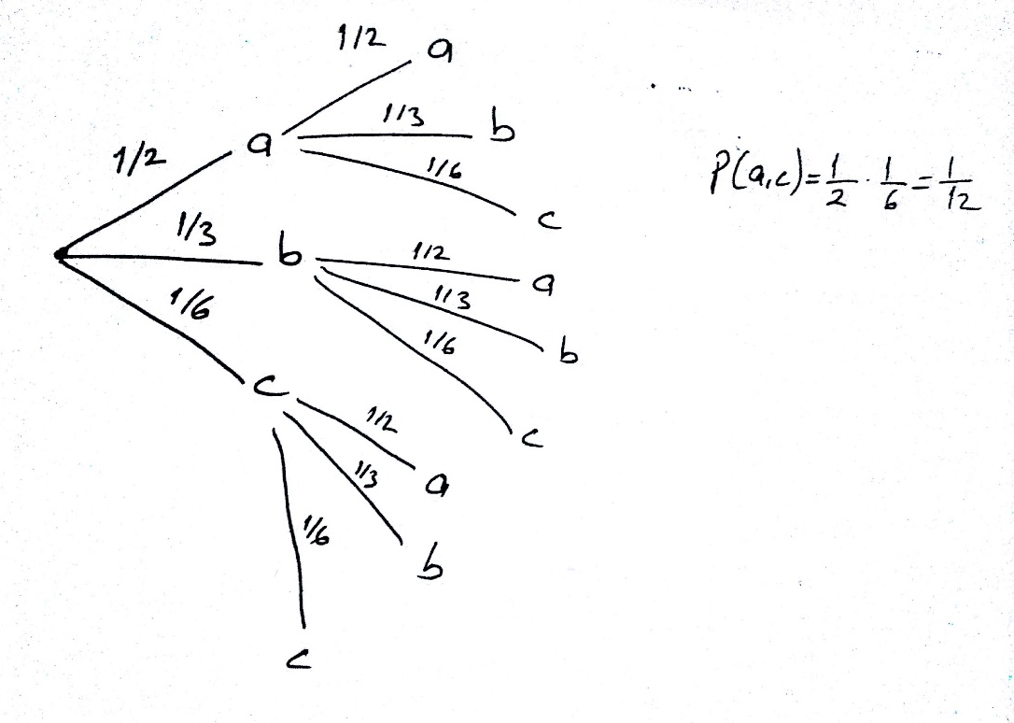
Örnek:
a, b, c gibi 3 at ne zaman yarışsa kazanma olasılıkları 1/2, 1/3, 1/6’dır. Eğer atlar iki kez yarışırsa c’nin birinci yarışı, a’nın ikinci yarışı kazanma olasılığı nedir, ağaç çizge ile bulunuz.

Slide 16
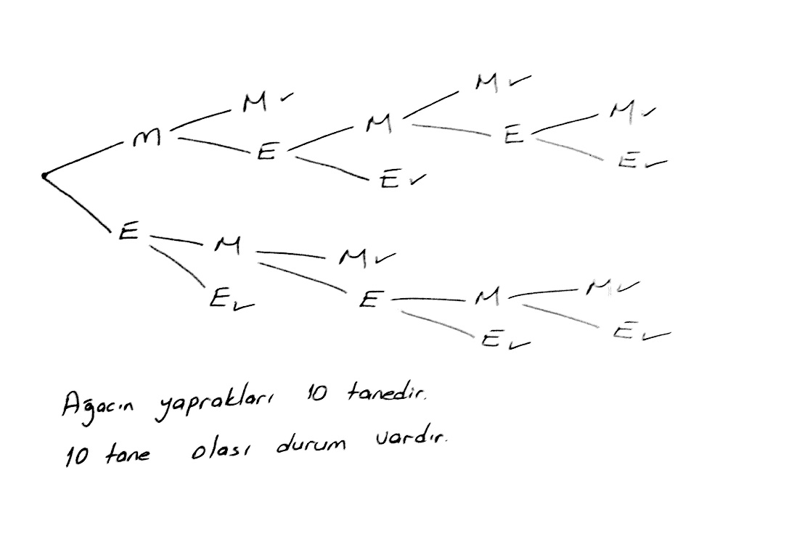
Örnek:
Mete ve Emrah bir tenis maçında iki oyuncudurlar. Ardada iki oyunu yada toplamda üç oyunu kazanan oyuncu maçı kazanır. Maçın olası sonuçlarını gösteren ağaç çizge nasıldır?

Slide 17
TEMEL SAYMA KURALLARI
Çarpma Kuralı:
A B C
Adan Bye 3 yol, B den C ye 2 yol vardır. Adan Cye giden bir kişi 3.2=6 değişik yoldan gidebilir.
Toplama Kuralı:
3 tane gömleği 2 tane tişörtü olan bir kişinin gömleklerden veya tişörtleri kaç değişik biçimde giyebilir?
3+2=5

Slide 18
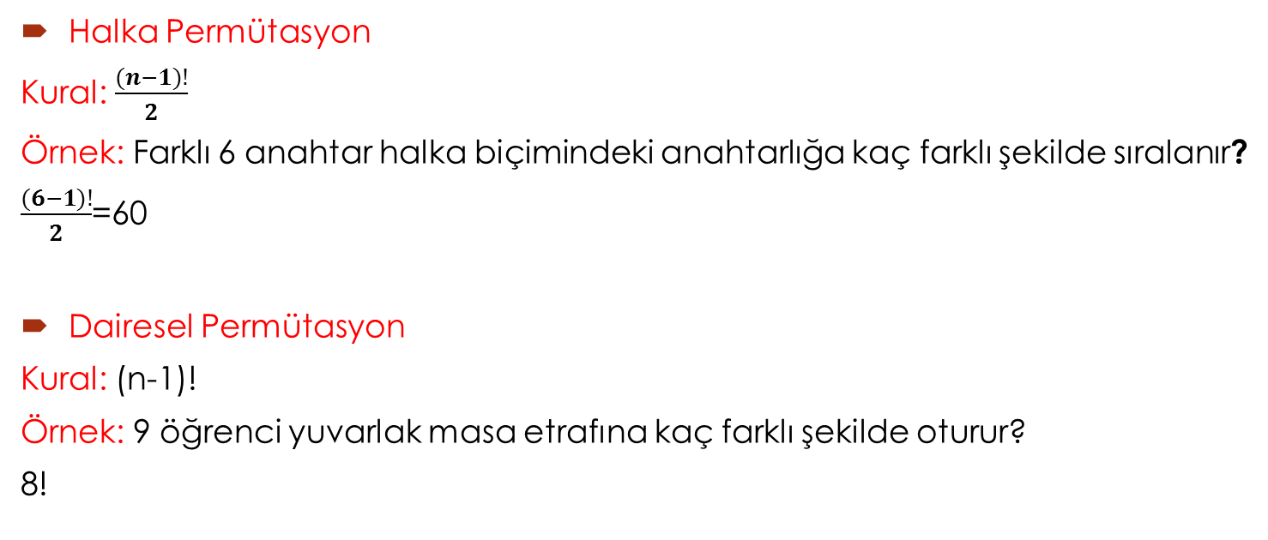
Halka Permütasyon
Kural: $\frac{(n−1)!}{2}$
Örnek: Farklı 6 anahtar halka biçimindeki anahtarlığa kaç farklı şekilde sıralanır?
$\frac{(6−1)!}{2}$=60
Dairesel Permütasyon
Kural: (n-1)!
Örnek: 9 öğrenci yuvarlak masa etrafına kaç farklı şekilde oturur?
8!

Slide 19
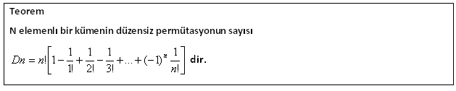

Düzensizlik(Derangements)
hiçbir elemanın kendi asıl yerinde olmadığı n elemanın permütasyonunu bulmakta kullanlır. Örneğin 21453, 12345 ‘in bir düzensizliğidir. Bununla beraber 21543 ise 12345 in bir düzensizliği değildir. Çünkü 4 elemanının yeri değişmemiştir.

Slide 20
Yineleme Bağıntıları
Örnek: 4 yanı duvarlarla çevrili bir yere bir çift yavru tavşan konuluyor. Her çiftin bir ay içinde yeni bir çift yavruladığı, her yeni çiftin de erginleşmesi için 1 ay gerektiği ve tavşanların ölmediği varsayılırsa; 6. ay dört duvar arasında kaç çift tavşan olur?

Slide 21
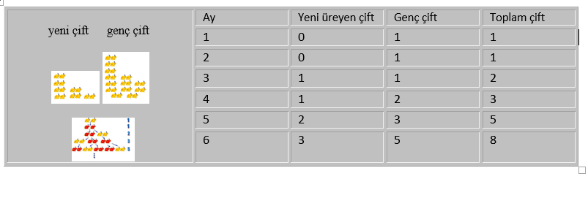

Slide 22

Fibonacci dizisinin genel terimi

Slide 23
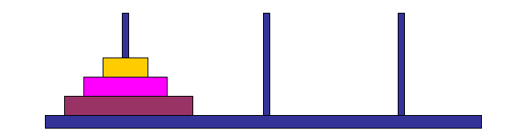
Hanoi Kuleleri
Hanoi kuleleri bir matematik oyunu veya bulmacadır. Üç direk ve farklı boyutlarda disklerden oluşur. Bu diskleri dilediğiniz direğe aktarabilirsiniz. Bulmaca bir direkte en küçük disk yukarıda olacak şekilde, küçükten büyüğe direk üstünde dizilmiş olarak başlar. Böylece konik bir şekil oluşmuş olur. Oyunun amacı tüm diskleri bir başka direğe aşağıdaki kurallar doğrultusunda taşımaktır:
Her hamlede sadece bir disk taşınabilir.
Her hamle en üstteki diski direkten alıp diğer bir direğe taşımaktan oluşur. Diğer direkte daha önceden diskler olabilir.
Hiç bir disk kendisinden küçük bir diskin üzerine koyulamaz.

Slide 24
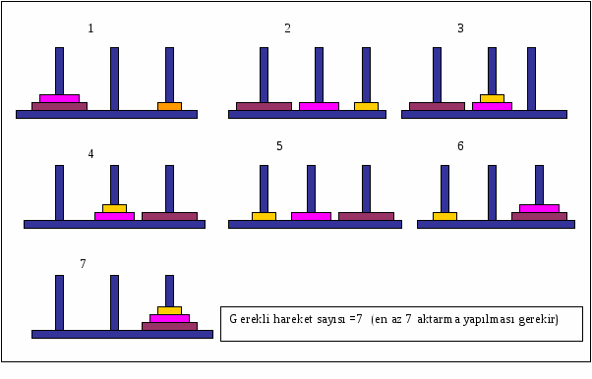

Slide 25
